Slide 1
CHỦ ĐỀ 1
ÔN TẬP VÀ BỔ SUNG
BÀI 5
ÔN TẬP PHÉP CỘNG, PHÉP TRỪ (KHÔNG NHỚ)
TRONG PHẠM VI 100

Slide 2
LUYỆN TẬP

Slide 3
1
Tính nhẩm (theo mẫu):
a)
60 + 40 = ?
6 chục + 4 chục = 10 chục
60 + 40 = 100
50 + 50 = ?
5 chục + 5 chục = 10 chục
50 + 50 = 100
70 + 30 = ?
20 + 80 = ?
7 chục + 3 chục = 10 chục
70 + 30 = 100
2 chục + 8 chục = 10 chục
20 + 80 = 100

Slide 4
1
Tính nhẩm (theo mẫu):
b)
100 - 20 = ?
10 chục - 2 chục = 8 chục
100 - 20 = 80
100 - 30 = ?
10 chục - 3 chục = 7 chục
100 - 30 = 70
100 - 50 = ?
100 - 90 = ?
10 chục - 5 chục = 5 chục
100 - 50 = 50
10 chục - 9 chục = 1 chục
100 - 90 = 10

Slide 5
2
Đặt tính rồi tính
35 + 4
52 + 37
68 - 6
79 - 55
35
52
68
79
+
+
-
-
4
37
6
55
3
9
8
9
6
2
2
4

Slide 6




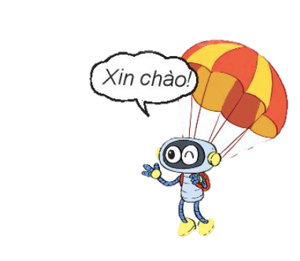


3
Hai phép tính nào dưới đây có cùng kết quả?
60 - 30
34 + 1
30 + 5
40 + 20
20 + 40
80 - 50

Slide 7
4
Số?
?
?
80
+ 30
- 40
+ 15
55
50
?
40

Slide 8
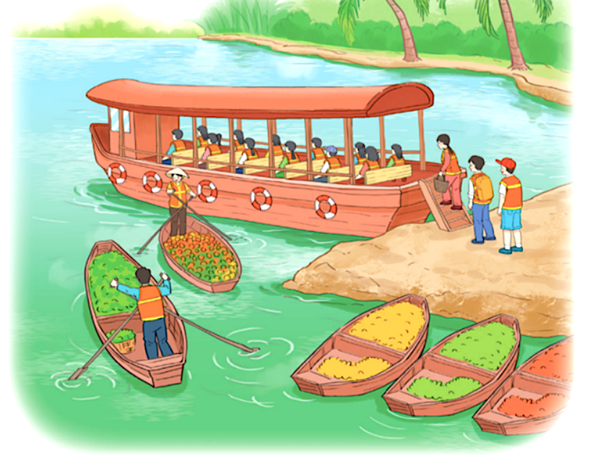
5
Trên thuyền có 12 hành khách, đến bến có
3 hành khách lên thuyền. Hỏi lúc đó trên thuyền có tất cả bao nhiêu hành khách?

Slide 9
LUYỆN TẬP

Slide 10

1
Đ, S?
35
59
87
+
-
-
4
6
32
Đ
S
Đ
?
7
5
?
5
3
?
5
5

Slide 11

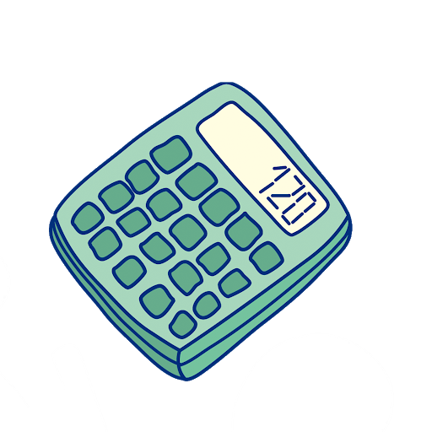

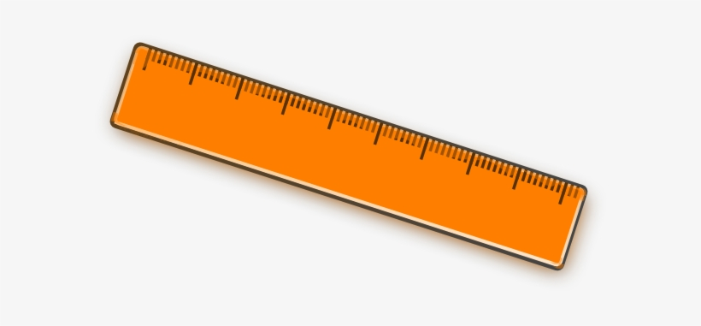
2
Tính:
20 + 6
= 26
57 - 7
= 50
3 + 40
= 43
43 + 20
= 63
75 - 70
= 5
69 - 19
= 50

Slide 12
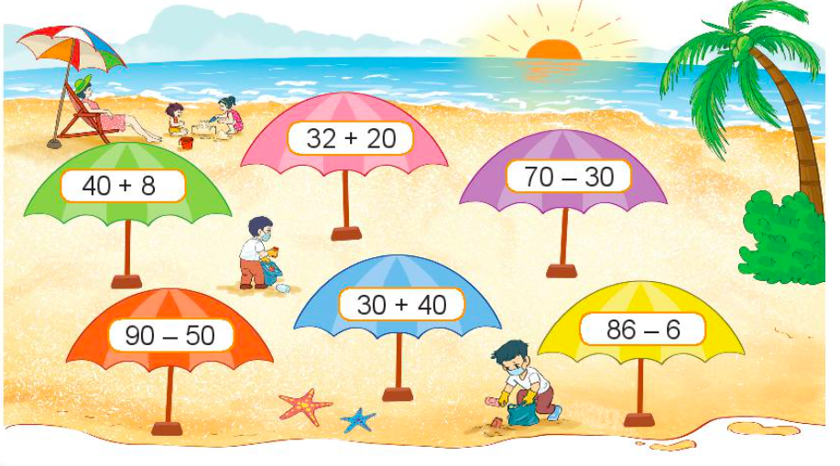
3
Những phép tính nào dưới đây có kết quả bé hơn 50?

Slide 13
3
Những phép tính nào dưới đây có kết quả lớn hơn 50?

Slide 14


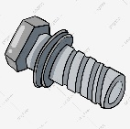
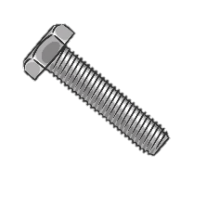
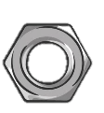

4
Tìm chữ số thích hợp.
3
6
9
8
5
5
?
?
+
+
-
+
4
2
4
6
3
2
?
?
5
2
8
7
7
8
?
?

Slide 15
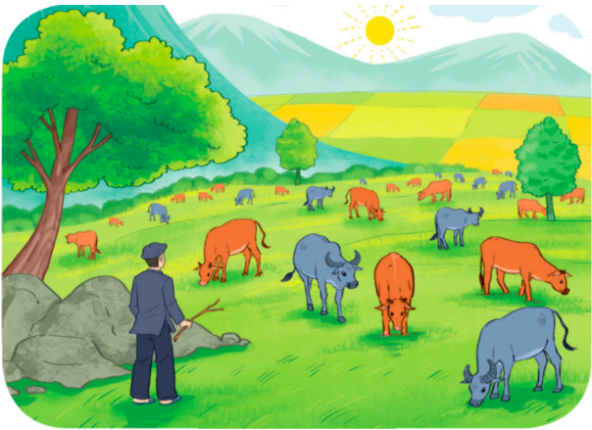
5
Đàn trâu và bò của nhà bác Bình có 28 con, trong đó có 12 con trâu. Hỏi bác Bình có bao nhiêu con bò?

Slide 16
LUYỆN TẬP

Slide 17
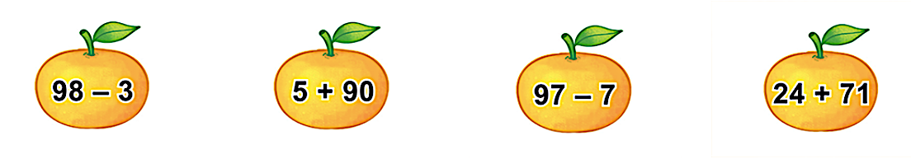
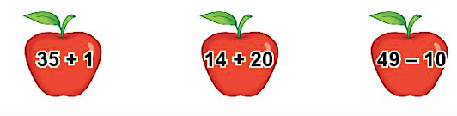
1
a) Những phép tính nào dưới đây có cùng kết quả?
90
95
95
b) Phép tính nào dưới đây có kết quả bé nhất?
36
34
39

Slide 18
2
Số?
a) 10 + = 20 b) 30 - = 20
c) 50 + = 70 d) 80 - = 40
?
10
?
10
20
40
?
?
3
Tính:
50 + 18 - 45 =
76 - 56 + 27 =
23
47

Slide 19
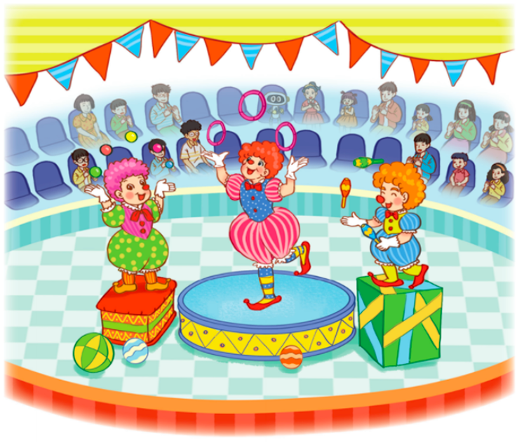
4
Một rạp xiếc có 96 ghế, trong đó có 62 ghế đã có khán giả ngồi. Hỏi trong rạp xiếc còn bao nhiêu ghế trống?

Slide 20
5
Số?
12
10
33
59
19
28
?
4
3
13
5
6
20

